Slide 1
chapter 17.
JDBC

Slide 2
데이터 베이스
데이터 베이스
  지속적으로 저장되는 연관된 정보의 모음이다.
  즉, 특정 관심의 데이터를 수집하여 그 데이터의 성격에 맞도록 잘 설계하여 저장하고 관리함으써 필요한 데이터를 효율적으로 사용할 수 있는 자원이다.
DBMS(Database Management System)
  데이터를 효율적으로 관리할 수 있는 시스템을 말한다.
  이런 데이터를 효율적으로 관리하기 위해서는 데이터 베이스에 추가, 삭제, 변경, 검색을 할 수 있는 기능이 있어야 한다.
DBMS 종류
  계층형, 네트워크용, 릴레이션형으로 구분된다.
  최근에는 릴레이션형 DBMS가 주류를 이루고 있다.
  릴레이션형 DBMS를 RDBMS라 하고, 이런 제품으로 Oracle, DB2, MS-SQL, Infomix 등이 있다.

Slide 3
관계형 데이터 베이스
기본 키(Primary Key)
  기본 키는 테이블의 각 행을 다른 행과 구분해주는 역할을 하는 필드를 말한다.
  기본 키는 반드시 ‘유일함’ 이라는 조건을 만족해야 하며, ’값’이 있어야 한다.
  즉, NOT NULL 제약 조건과, UNIQUE 제약 조건을 포함해야 한다.
외부 키(Foreign Key)
  한 테이블의 기본 키에 기반한 관계를 가지 두 개의 테이블이 있는 경우를 위한 것이다.
  외부 키는 테이블 내의 한 열의 필드인 동시에 다른 테이블의 기본 키인 열의 필드를 말한다.

Slide 4
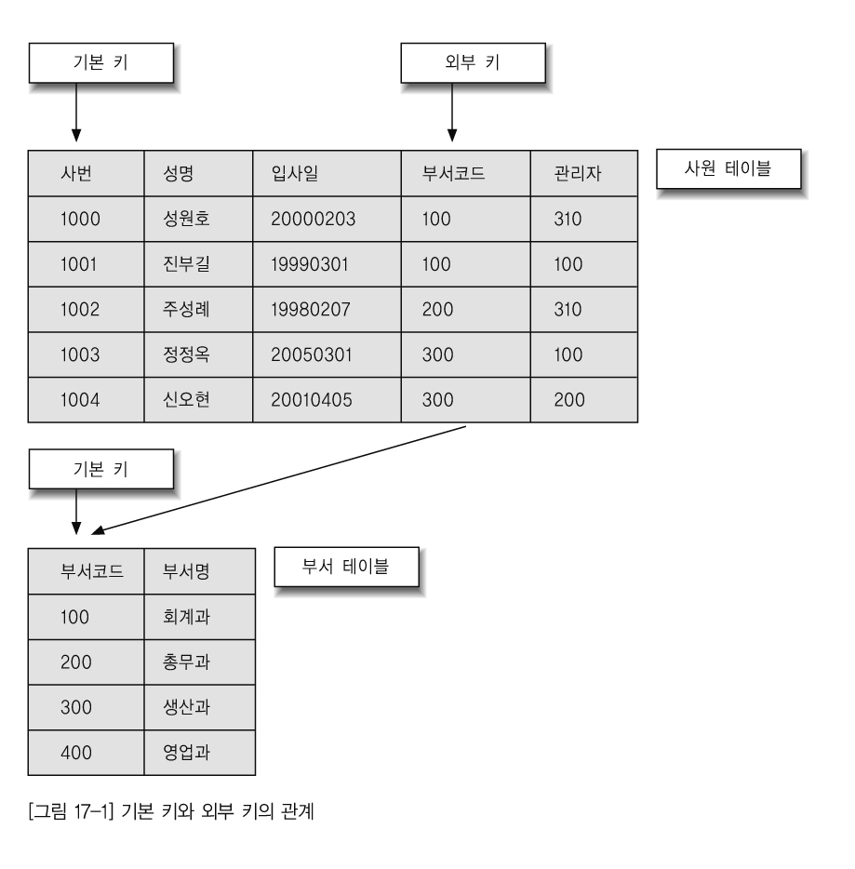
관계형 데이터 베이스

Slide 5
SQL
SQL(Standard Query Language)
  SQL은 RDBMS의 표준 언어이다.
  SQL문을 이용해서 단순한 쿼리뿐만 아니라 데이터 베이스 객체를 만들거나, 제거하고, 데이터를 삽입, 갱신, 삭제하거나 다양한 운영 작업을 할 수 있다.
  SQL문이 첫선을 보인 것은 1970년대 IBM에 의해서이며, 이후 ANSI/ISO 표준으로 편입되어 여러 차례의 개량과 개발을 거쳤다.
  SQL의 종류는 크게 데이터와 구조를 정의하는 DDL, 데이터의 검색과 수정을 위한 DML, 데이터 베이스의 권한을 정의하는 DCL로 구분할 수 있다.

Slide 6
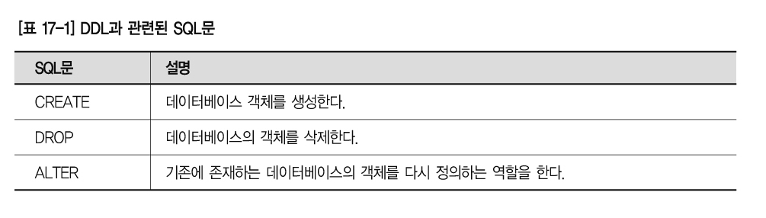
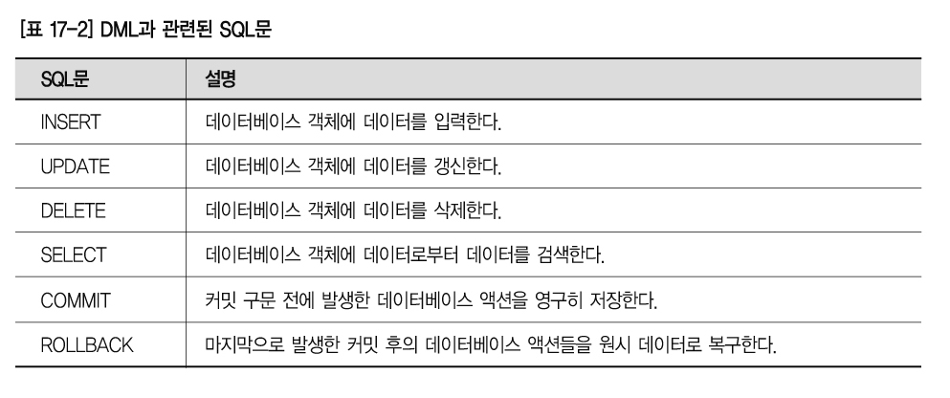
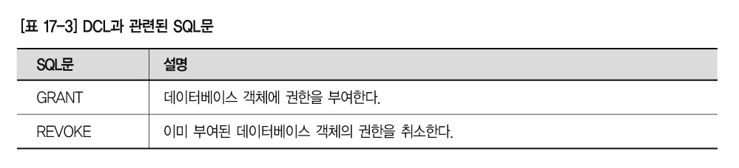
SQL

Slide 7
SQL
SELECT문
  SELECT 문은 데이터 베이스로부터 저장되어 있는 데이터를 검색하는 방법이다.
SELECT [ALL | DISTINCT] {*|컬럼,…}
FROM 테이블 명
[WHERE 조건]
[GROUP BY {컬럼,…}]
[HAVING 조건]
[ORDER BY {컬럼,…} [ASC, DESC]]

Slide 8
SQL
INSERT문
  테이블을 사용하여 새로운 행을 삽입하기 위해서 INSERT문을 사용한다.
INSERT INTO 테이블명[(컬럼1[, 컬럼2, … , 컬럼N ])]
VALUES(값1[, 값2, … , 값N]);
또는
INSERT INTO 테이블명
VALUES(값1[, 값2, … , 값N]);

Slide 9
SQL
UPDATE문
  테이블을 사용하여 기존 행을 변경하기 위해서 UPDATE문을 사용한다.
UPDATE 테이블 명
SET 컬럼1 = 값1 [ , 컬럼2 = 값2 , … , 컬럼N = 값N]
[WHERE 조건];
DELETE 문
  테이블을 사용하여 기존 행을 삭제하기 위해서 DELETE문을 사용한다.
DELETE
FROM 테이블 명
[WHERE 조건];

Slide 10
JDBC의 탄생 배경과 구조
JDBC(Java Database Connectivity)
  JDBC란 자바를 이용하여 데이터베이스에 접근하여 각종 SQL문을 수행할 수 있도록 제공하는 API를 말한다.
각종 DBMS를 통합한 라이브러리 필요성
  자바가 데이터베이스에 접근하는 프로그램을 시도할때 한 가지 문제점이 있었다.
  문제점 : DBMS의 종류가 다양하고, 구조와 특징이 다름.
  자바는 모든 DBMS에서 공통적으로 사용할 수 있는 인터페이스와 클래스로 구성하는 JDBC를 개발하게 되었고, 실제 구현은 DBMS의 밴더에게 구현하도록 했다.
  각 DBMS의 벤더에서 제공하는 구현 클래스를 JDBC 드라이버라고 한다.
  JDBC로 코딩하기 위해서는 DBMS를 선택하고, DBMS에서 제공하는 JDBC 드라이버가 반드시 필요하다.

Slide 11
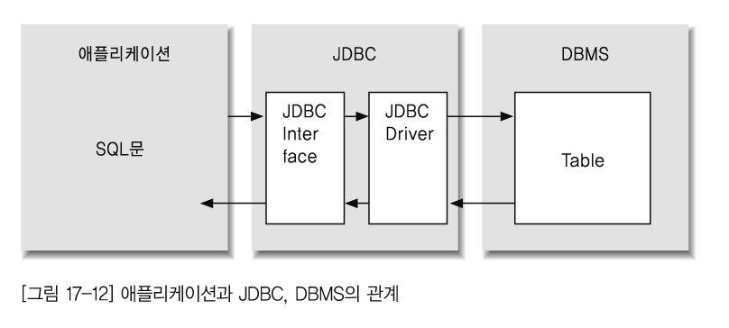
JDBC의 탄생 배경과 구조
JDBC의 구조와 역활
  JDBC는 크게 JDBC 인터페이스와 JDBC 드라이버로 구성되어 있다.
  응용프로그램에서는 SQL문 만들어 JDBC Interface를 통해 전송하면 실제 구현 클래스인 JDBC 드라이버에서 DBMS에 접속을 시도하여 SQL문을 전송하게 된다.
  DBMS의 결과를 JDBC Driver와 JDBC Interface에게 전달되고 이를 다시 응용프로그램으로 전달 되어 SQL문의 결과를 볼 수 있다.
  JDBC의 역할은 Application과 DBMS의 Bridge 역할을 하게 된다.

Slide 12
JDBC의 탄생 배경과 구조
JDBC 드라이버의 종류
  JDBC 드라이버는 DBMS의 벤더나 다른 연구 단체들에서 만들어진다. JDBC 드라이버는 크게 네 가지로 분류된다.
  JDBC-ODBC 드라이버
    JDBC API로 작성된 프로그램이 JDBC-ODBC 브리지를 통해 ODBC 드라이버를 JDBC 드라이버로 여기고 동작하도록 한다. 반드시 운영체제 내에 ODBC 드라이버가 존재해야 한다.
  데이터 베이스 API 드라이버
    JDBC API 호출을 특정 데이터 베이스의 클라이언트 호출 API로 바꿔주는 드라이버다. 오라클 OCI 드라이버가 여기에 속한다.
  네트워크 프로토콜 드라이버
    클라이언트의 JDBC API 호출을 특정 데이터 베이스의 프로토콜과 전혀 상관없는 독자적인 방식의 프로토콜로 바꾸어 서버로 전송한다. 서버에는 미들웨어가 프로토콜을 특정 데이터베이스 API로 바꾸어 처리한다.
  데이터 베이스 프로토콜 드라이버
    JDBC API 호출을 서버의 특정 데이터 베이스에 맞는 프로토콜로 변환시켜 서버로 전송하는 드라이버(Java Thin Driver) 이다.

Slide 13
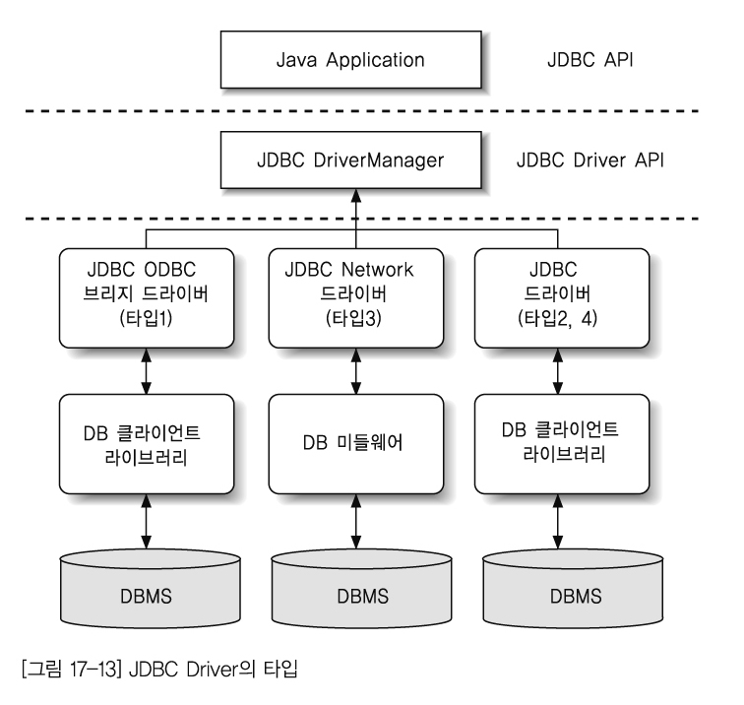
JDBC의 탄생 배경과 구조

Slide 14
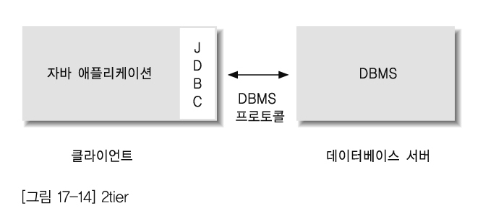
JDBC의 탄생 배경과 구조
2tier
  자바 애플리케이션이 JDBC 드라이버를 통해서 직접 데이터베이스를 접근하는 형식이다.
  이 모델에서 JDBC 드라이버는 JDBC API 호출을 통해 특정 DBMS에 직접 전달해 주는 역할을 한다.

Slide 15
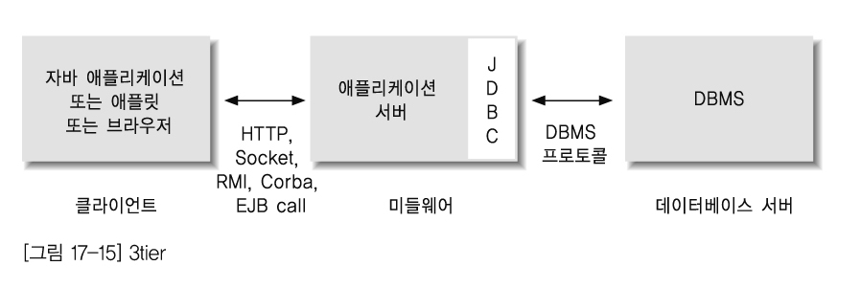
JDBC의 탄생 배경과 구조
3tier
  3tier 모델은 2tier 모델에 미들웨어 계층이 추가된 형태이며, 미들웨어에서 DBMS에 직접 질의하게 된다.
  3tier 모델은 2tier 모델에 보다 유지보수(Maintenance)에 비용을 절약할 수 있다.
  단점은 2tier에 비해 속도는 다소 느리다.

Slide 16
JDBC를 이용한 데이터베이스 연결방법
JDBC를 이용한 데이터베이스 연결 방법
  1 단계 : import java.sql.*;
  2 단계 : 드라이버를 로드 한다.
  3 단계 : Connection 객체를 생성한다.
  4 단계 : Statement 객체를 생성한다.
  5 단계 : SQL문에 결과물이 있다면 ResultSet 객체를 생성한다.
  6 단계 : 모든 객체를 닫는다.

Slide 17
JDBC를 이용한 데이터베이스 연결방법
드라이버 다운 받기와 설정
  JDBC API를 이용해서 DBMS에 접근하기 위해서는 DBMS에서 제공되는 드라이버를 내려 받아야 한다.
  만약, 오라클이 설치되어 있다면 아래의 경로에서 드라이버를 제공하고 있다.
  오라클이 설치되어 있지 않다면 아래의 주소에서 내려 받으면 된다.
%ORACLE_HOME%\ora92\jdbc\lib\classes12.zip
http://download.oracle.com/otn/utilities_drivers/jdbc/101020/ojdbc14.jar

Slide 18
JDBC를 이용한 데이터베이스 연결방법
  ojdbc14.jar 파일이 C 드라이브에 있다는 가정에서 JDBC 드라이버를 설정한다.
  에디트 플러스 : c:\ojdbc14.jar를 CLASSPATH에 추가한다.
  이클립스 : ‘project에서 오른쪽 클릭 => properties선택 => libraries(탭) 선택 => Add External JARs. 선택 => ojdbc14.jar 를 찾아서 <열기> 버튼 클릭’
JDBC API import
  JDBC 코딩하기 위한 첫 번째 단계로 JDBC에서 사용되는 클래스와 인터페이스가 있는 패키지를 import 해야 한다.
import java.sql.*;
public class JdbcEx{
}

Slide 19
JDBC를 이용한 데이터베이스 연결방법
드라이버를 로드한다.
  JDBC Driver를 로드해야 한다.2 단계 : 드라이버를 로드 한다.
  Class.forName(~)은 동적으로 JDBC 드라이브 클래스를 로딩하는 것이다.
  forName(~) 메서드에 매개변수로 오는 OracleDriver 클래스의 객체를 만들어 런타심 메모리에 로딩시켜 주는 메서드이다.
  아래와 같이 정의 해도 상관은 없다.
try{
Class.forName(“oracle.jdbc.driver.OracleDriver”);
}catch(ClassNotFoundException cnfe){
cnfe.printStackTrace();
}
oracle.jdbc.driver.OracleDriver driver =
new oracle.jdbc.driver.OracleDriver ();

Slide 20
JDBC를 이용한 데이터베이스 연결방법
  실제로 driver 객체는 JDBC 프로그램에서 더 이상 사용하지 않기 때문에 위와 같은 코딩은 잘 사용하지 않는다. 2 단계 : 드라이버를 로드 한다.
  Class.forName(~)을 이용하면 OracleDriver클래스가 런타임 메모리에 로딩 되고 DriverManager 클래스의 static 멤버 변수로 저장된다.
만약 이 부분에서 java.lang.ClassNotFoundException
에러가 발생 했다면 다음 2가지 사항을 확인해 보도록 한다.
1. oracle.jdbc.driver.OracleDriver의 철자가 정확한지
확인해 본다.
2. 이클립스에 ojdbc14.jar를 등록 했는지 확인해 본다.

Slide 21
JDBC를 이용한 데이터베이스 연결방법
Connection 객체를 생성한다.
  DBMS와 연결을 담당하는 Connection 객체를 생성한다.
  Connection 객체를 얻어 왔다면 DBMS와 접속이 성공적으로 이루어진 것이다.
  getConnection() 메서드에 들어가는 url, user, password에 대해서 알아보자
try{
Connection con = DriverManager.getConnection(
"jdbc:oracle:thin:@localhost:1521:orcl",
"scott",
"tiger");
}catch(SQLException sqle){
sqle.printStackTrace();
}

Slide 22
JDBC를 이용한 데이터베이스 연결방법
  IP - oracle이 설치된 ip를 작성한다.
  PORT - oracle의 포트를 작성하는데 일반적으로 설치 하였다면 1521 이다.
  ORACLE_SID – oracle를 설치할 때 설정하는 것인데 대부분 일정하지 않다. 따라서 ORACLE_SID를 정확히 찾아 확인한 후에 값을 정하도록 하자.(일반적으로 – ORCL)
  user - oracle의 user를 말한다.
  password – oracle user에 대한 password를 말한다.

Slide 23
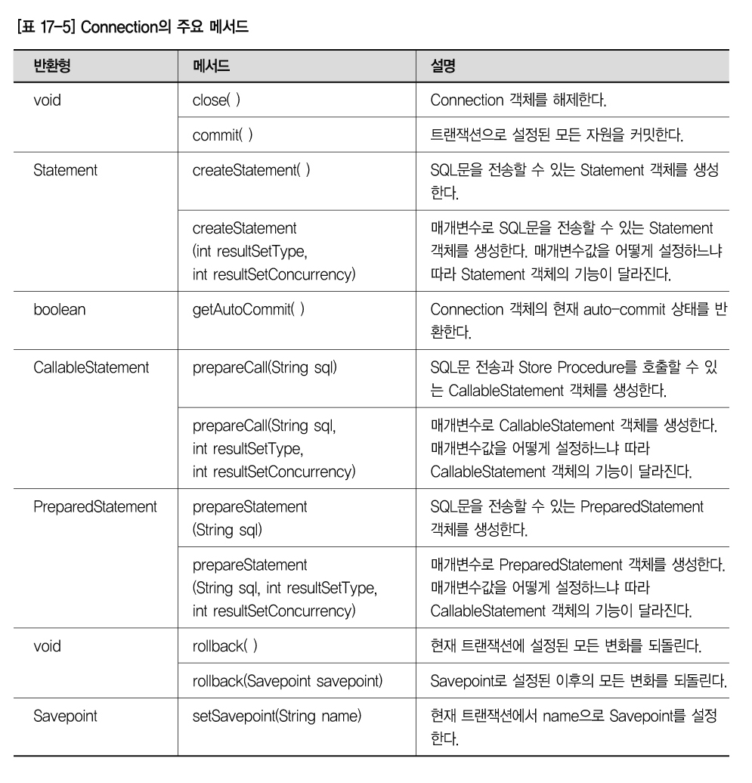
JDBC를 이용한 데이터베이스 연결방법

Slide 24
JDBC를 이용한 데이터베이스 연결방법
Statement 객체를 생성한다.
  오라클과 연결되었다면 SQL문을 전송할 수 있는 Statement 객체를 생성해야 한다.
  Statement 객체는 Connection 인터페이스의 createStatement() 메서드를 사용하여 얻어 올 수 있다.
  Statement 객체를 생성했다면 SQL를 전송할 수 있는데 Statement 인터페이스에는 SQL문을 전송할 수 있는 여러 가지 메서드 중에 3가지에 대해 살펴 보도록 하자.
try{
Statement stmt = con.createStatement();
}catch(SQLException sqle){
sqle.printStackTrace();
}

Slide 25
JDBC를 이용한 데이터베이스 연결방법
  executeQuery(String sql) – SQL문이 select 일 경우
  executeUpdate(String sql) – SQL문이 insert, update, delete문 등일 경우
  execute(String sql) – SQL문을 알지 못하는 경우
Statement stmt = con.createStatement();
StringBuffer sb = new StringBuffer();
sb.append(“select id from test “);
ResultSet rs = stmt.executeQuery(sb.toString());
Statement stmt = con.createStatement();
StringBuffer sb = new StringBuffer();
sb.append(“update test set id=‘syh1011’ “);
int updateCount = stmt.executeUpdate(sb.toString());

Slide 26
JDBC를 이용한 데이터베이스 연결방법
  execute(String sql) – SQL문을 알지 못하는 경우
Statement stmt = con.createStatement();
StringBuffer sb = new StringBuffer();
sb.append("update test set id='syh5055'");
boolean isResult = stmt.execute(sb.toString());
if(isResult){
ResultSet rs = stmt.getResultSet();
while(rs.next()){
System.out.println("id : "+rs.getString(1));
}
}else{
int rowCount = stmt.getUpdateCount();
System.out.println("rowCount : "+rowCount);
}

Slide 27
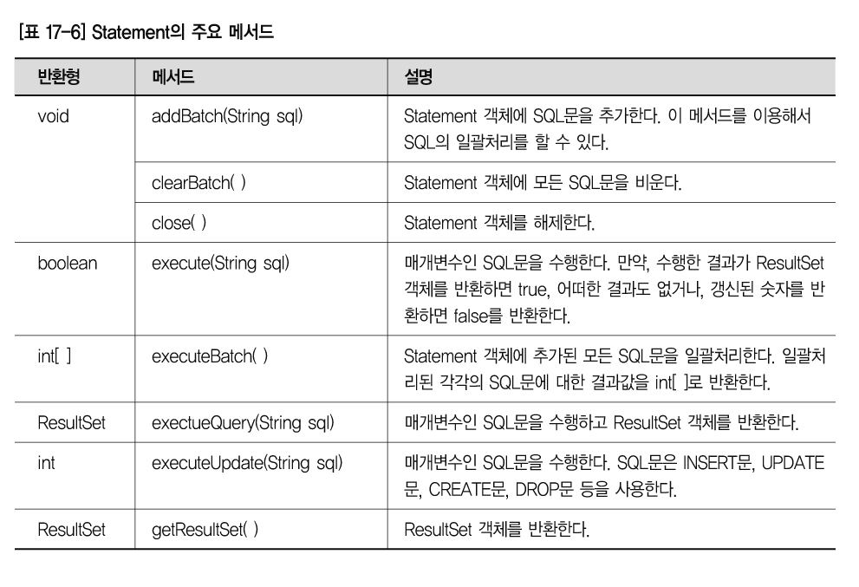
JDBC를 이용한 데이터베이스 연결방법

Slide 28
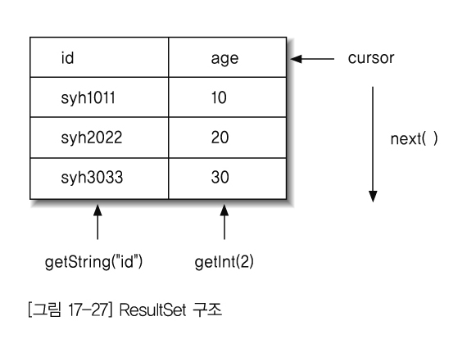
JDBC를 이용한 데이터베이스 연결방법
ResultSet 객체를 생성한다.
  ResultSet은 SQL문에 대한 결과를 처리할 수 있는 객체이다.
  Statement 인터페이스의 executeQuery() 메서드를 실행한 결과로 ResultSet 객체를 리턴 받는다.
select id , age from test

Slide 29
JDBC를 이용한 데이터베이스 연결방법
  모든 데이터를 한번에 가져올 수 없기 때문에 cursor의 개념을 가지고 있다.
  cursor란 ResultSet 객체가 가져올 수 있는 행을 지정해 준다.
  처음 커서의 위치는 결과물(필드)에 위치하지 않기 때문에 cusror를 이동해야 한다.
  커서를 이동하는 메서드가 ResultSet 의 next() 메서드이다.
  next() 메서드의 리턴 타입은 boolean 인데 이는 다음 행의 결과물(필드)이 있으면 true, 없으면 false를 리턴 한다.
  ResultSet 객체가 결과물(필드)을 가져올 수 있는 행으로 이동이 되었다면 이제는 실제 결과물(필드)을 가져와야 한다.
  ResultSet 인터페이스에는 결과물(필드)을 가져오는 수많은 메서드(getXXX())를 제공한다.
  getXXX() 메서드는 oracle의 자료형 타입에 따라 달라지게 된다.

Slide 30
JDBC를 이용한 데이터베이스 연결방법
  예를 들어 id 컬럼이 varchar2 타입이라면 getString(~) 메서드를 사용해야 하고, age 컬럼이 number 타입이라면 getInt(~) 메서드를 사용해야 한다.
  getXXX() 메서드는 두개씩 오버로드 되어 정의 되어 있는데 하나는 정수를 인자로 받는 것과 String 타입으로 인자를 받는 메서드를 제공하고 있다. 커서를 이동하는 메서드가 ResultSet 의 next() 메서드이다.
  첫번째 정수를 받는 타입은 select 문 다음에 쓰는 컬럼명의 인덱스를 지정하는데 인덱스의 처음번호는 1부터 시작하게 된다.
  두번째 String 타입은 select 문의 다음에 오는 컬럼명으로 지정해야 한다.
모든 객체를 닫는다.
  Connection, Statement, ResultSet 객체는 사용이 끝난 후에는 종료를 해 줘야 한다. 종료 해주는 메서드는 모든 객체에 close() 메서드로 정의 되어 있다.
예제[17-1] JdbcEx.java

Slide 31
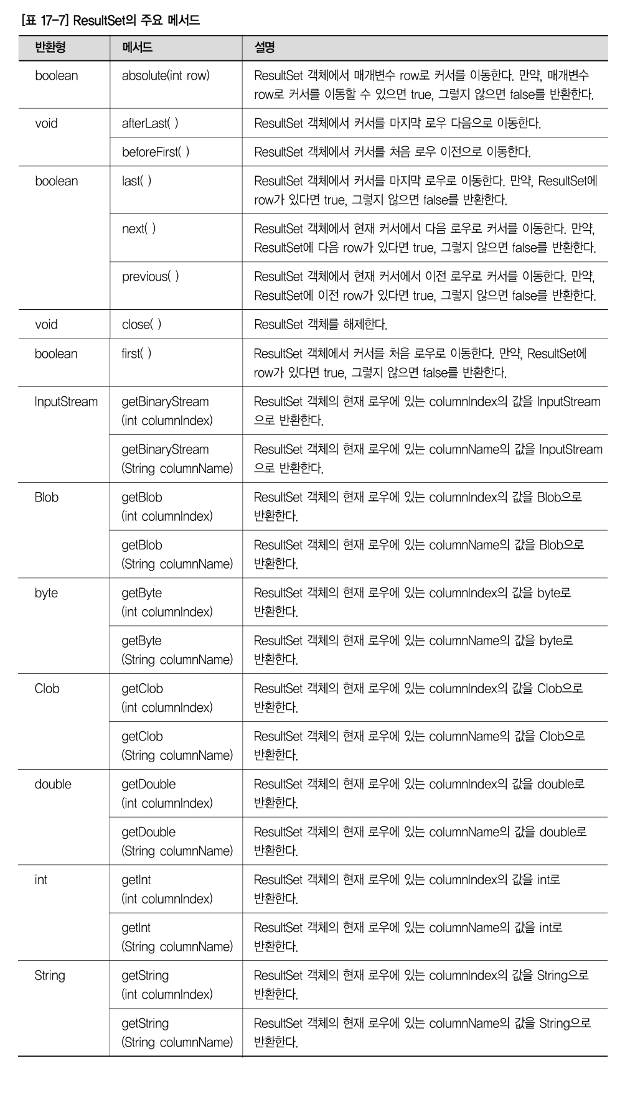
JDBC를 이용한 데이터베이스 연결방법

Slide 32
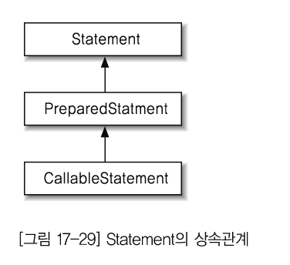
Statement 상속관계
Statement 상속관계
  Statement 인터페이스는 SQL문을 전송할 수 있는 객체이다.
  상속관계를 보면 아래와 같다.
  서브 인터페이스로 갈 수록 향상된 기능을 제공한다.

Slide 33
Statement 상속관계
PreparedStatement 기능
  PreparedStement는 SQL문의 구조는 동일하나 조건이 다른 문장을 변수 처리함으로써 항상 SQL문을 동일하게 처리할 수 있는 인터페이스 이다.
  PreparedStement로 SQL문을 처리하게 되면 LIBRARY CACHE에 저장된 세 가지 작업을 재사용 함으로써 수행 속도를 좀 더 향상시킬 수 있다.
  이해를 돕기 위해 SQL문을 전송했을 경우 오라클은 내부적으로 어떻게 작동하는 보도록 하자.
  SQL문 전송하게 되면 오라클은 내부적으로 PARSING => EXECUTE PLAN => FETCH 작업을 한다.
  이런 3가지 작업을 한 후에 검색한 결과를 SGA 영역 안에 Data Buffer Cache영역에 Block 단위로 저장하게 된다.
  SQL문과 PARSING한 결과와 실행계획을 SHARED POOL안에 LIBRARY CACHE에 저장하게 된다.

Slide 34
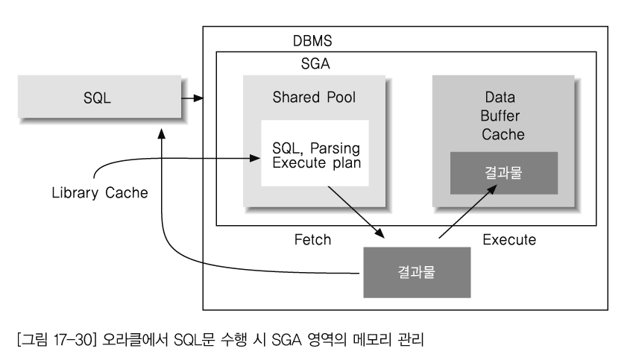
Statement 상속관계
  똑 같은 SQL문을 전송하면 LIBRARY CACHE에 저장된 SQL문과 PARSING한 결과와 실행계획을 그대로 사용하게 된다.
  똑 같은 SQL문이라도 대소문자가 하나라도 틀리거나 SQL문이 다르다면 LIBRARY CACHE에 저장된 3가지 작업을 재 사용할 수 없고 다시 PARSING => EXECUTE PLAN => FETCH 작업을 수행하게 된다.

Slide 35
Statement 상속관계
예제[17-2] PreparedStatementEx.java
PreparedStatement 사용방법
  PreparedStatement의 객체 생성은 아래와 같다.
  PreparedStatement는 SQL문을 작성할 때 컬럼 값을 실제로 지정하지 않고, 변수 처리 함으로서 DBMS을 효율적으로 사용한다.
  PreparedStatement의 SQL문은 SQL문의 구조는 같은데 조건이 수시로 변할 때 조건의 변수처리를 “?” 하는데 이를 바인딩 변수라 한다.
  바인딩 변수는 반드시 컬럼 명이 아닌 컬럼 값이 와야 한다는 것이다.
  바인딩 변수의 순서는 “?” 의 개수에 의해 결정이 되는데 시작 번호는 1 부터 시작하게 된다.
  바인딩 변수에 값을 저장하는 메서드는 오라클의 컬럼 타입에 따라 지정해 주면 된다. 전에 ResultSet의 getXXX() 메서드와 유사하게 PreparedStatement 인터페이스에는 바인딩 변수에 값을 저장하는 setXXX() 메서드를 제공하고 있다.
String sql = “select age from test1 where id=?”;
PreparedStatement pstmt = con.prepareStatement(sql);
pstmt.setString(1,”syh1011”);
ResultSet rs = pstmt.executeUpdate();

Slide 36
Statement 상속관계
CallableStatement 기능
  CallableStatement는 DBMS의 저장 프로시저(Stored Procedure)를 호출할 수 있는 인터페이스이다.
  저장 프로시저란 파라미터를 받을 수 있고, 다른 애플리케이션이나 PL/SQL 루틴에서 호출할 수 있는 이름을 가진 PL/SQL 블록이다. 즉, SQL문을 프로그램화 시켜 함수화 시킨 스크립트 언어이다.
  SQL문을 프로그램화 시켰기 때문에 조건문, 반복문, 변수처리 등을 사용하기 때문에 일괄처리 및 조건에 따라 틀려지는 SQL문을 작성할 때는 유리하다.
  이런 Stored Procedure 호출을 가능 하게해 줄 수 있는 인터페이스가 CallableStatement 이다.

Slide 37
Statement 상속관계
예제[17-4] CallableStatementEx.java
CallableStatement 사용 방법
  CallableStatement는 Connection 인터페이스의 prepareCall(~)를 사용하면 된다.
  prepareCall(String procedure) 의 프로시저는 2가지 형태를 가지고 있다.
  1번은 <arg1>,<arg2>,..은 PreparedStatement 처럼 바인딩 변수로 처리 하면 되고, ?은 registerOutParameter(~)계열의 메서드를 사용하면 된다.
  2번은 <arg1>,<arg2>,..은 PreparedStatement 처럼 바인딩 변수로 처리 한다.
CallableStatement cstmt = con.prepareCall("{call adjust(?,?)}");
1. {?= call <procedure-name>[<arg1>,<arg2>, ...]}
2. {call <procedure-name>[<arg1>,<arg2>, ...]}

Slide 38
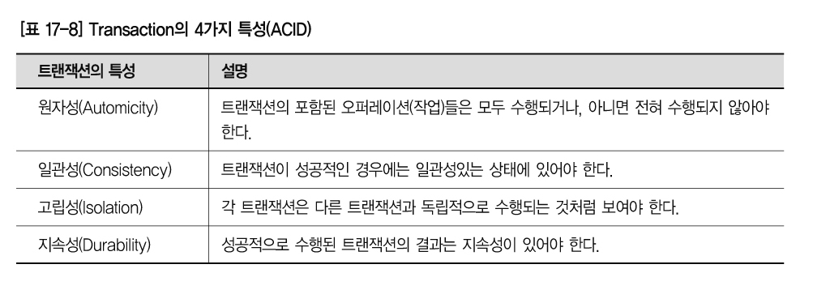
JDBC를 이용한 Transaction
트랜잭션(Transcation)
  트랜잭션이란 여러 개의 오퍼레이션을 하나의 작업 단위로 묶어 주는 것을 말한다.
  트랜잭션은 하나의 작업 단위의 일들은 전체 작업이 모두 올바르게 수행되거나 또는 전체 작업이 모두 수행되지 않아야 한다.
  트랜잭션은 네 가지 특성(ACID 특성)을 가지고 있다.

Slide 39
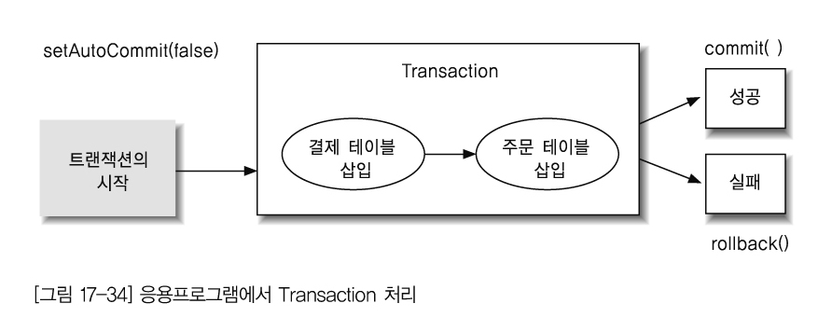
JDBC를 이용한 Transaction
예제[17-5] TransactionEx.java
  Connection 인터페이스에서 Transaction과 관련된 메서드를 정리하면 다음과 같다.
setAutoCommit(boolean autoCommit) – autoCommit이 true이면 트랜잭션을 시작하지 않겠다는 의미, false 이면 트랜잭션을 시작하겠다는 의미 이다.
commit() – setAutoCommit(false)와 commit() 사이에 있는 모든 operation를 수행하겠다는 의미이다.
rollback() - setAutoCommit(false)와 rollback() 사이에 있는 모든 operation를 수행하지 않겠다는 의미이다.

Slide 40
Properties 를 이용한 JDBC 연결과 ResultSetMetaData
Properties
  Properites 클래스는 properties파일의 집합을 추상화 클래스이다.
  이 클래스는 Stream를 로드하여 저장할 수 있고, 이를 다시 Map 형태로 관리하여 Key를 알면 Key에 대한 Value을 얻어올 수 있는 클래스이다.
  C:\jdbc.properties 파일을 아래와 같이 만들어보자.
driver = oracle.jdbc.driver.OracleDriver
url = jdbc:oracle:thin:@localhost:1521:orcl
sser = scott
password = tiger
  jdbc.properties 파일을 읽기 위해서는 스트림을 생성해야 한다.
  스트림을 Properties 클래스에 로드 시키고, Properties클래스의 getProperty(String key) 메서드를 이용해서 각각의 값을 얻어 올 수 있다.

Slide 41
Properties 를 이용한 JDBC 연결과 ResultSetMetaData
  Properties 클래스를 이용하여 JDBC를 연결하게 되면 데이터 베이스가 바뀌는 경우, 또는 데이터 베이스의 IP가 바뀌는 경우 , 사용자가 바뀌는 경우에 jdbc.properties 파일만 수정하여 재 컴파일 방지하고, 유지보수에 용이하게 함이다.
try{
FileInputStream fis = new FileInputStream("c:\\jdbc.properties");
Properties pro = new Properties();
pro.load(fis);
String driver = pro.getProperty(“driver");
String url = pro.getProperty(“url");
String user = pro.getProperty(“user");
String password = pro.getProperty(“password");
}catch(IOException ee){
ee.printStackTrace();
}
예제[17-7] PropertiesEx.java

Slide 42
Properties 를 이용한 JDBC 연결과 ResultSetMetaData
ResultSetMetaData
  MetaData란 데이터의 구성요소를 의미한다.
  Table명은 알고 있지만 Table를 구성하는 컬럼명 이라든지 , 컬럼명의 자료형등을 알기 위해서는 ResultSetMeta-Data를 이용해야 한다.
  ResultSetMetaData는 ResultSet의 구성요소이다. 다시 말해서, SQL의 Table을 구성하는 모든 요소를 알아낼 수 있는 메서드를 제공하고 있다.
  ResultSetMetaData 객체를 생성하는 방법은 아래와 같다.
rs = pstmt.executeQuery() ;
ResultSetMetaData rsmd = rs.getMetaData() ;
예제[17-8] ResultSetMetaDataEx.java

Slide 43
JDBC2.0
BatchQuery
  여러 개의 SQL문을 한꺼번에 전송하는 일괄 처리 방식이다.
  JDBC1.0에서는 executeUpdate() 메서드만을 제공하기 때문에 하나의 SQL문만 처리 가능했다.
  JDBC2.0에서는 executeBatch() 메서드를 제공해서 SQL문을 일괄 처리할 수 있다.
  모든 SQL문을 처리하지 못한다. 즉 INSERT, UPDATE, DELETE, CREATE , DROP , ALTER문 등에서만 사용할 수 있다.
예제[17-9] BatchInsertEx.java

Slide 44
JDBC2.0
BatchQuery
  여러 개의 SQL문을 한꺼번에 전송하는 일괄 처리 방식이다.
  JDBC1.0에서는 executeUpdate() 메서드만을 제공하기 때문에 하나의 SQL문만 처리 가능했다.
  JDBC2.0에서는 executeBatch() 메서드를 제공해서 SQL문을 일괄 처리할 수 있다.
  모든 SQL문을 처리하지 못한다. 즉 INSERT, UPDATE, DELETE, CREATE , DROP , ALTER문 등에서만 사용할 수 있다.
예제[17-9] BatchInsertEx.java

Slide 45
JDBC2.0
예제[17-9] BatchInsertEx.java
Scrollable
  JDBC2.0의 가장 큰 변화 중에 하나는 ResultSet의 커서가 양방향으로 움직(Scrollable)인다는 것이다.
  ResultSet의 메서드중에 커서를 내리기위한 메서드로 next() 메서드가 있었다.
  이것은 커서를 forward 방향으로 움직이는 것인데, JDBC2.0 에서는 backward 방향으로 움직이는 메서드를 제공하고 있다.
  양방향 커서를 코딩하기 위해서는 createStatement()의 두개의 매개변수 갖는 메서드를 제공하고 있다.
  JDBC2.0 에서는 createStatement(int resultSetType, int resultSetConcurrency) 메서드를 제공하고 있다.

Slide 46
JDBC2.0
예제[17-10] ScrollableEx.java
  매개변수 인자로 들어가는 2가지 int 값에 대해 알아보자.
  2가지 인자 값은 ResultSet 의 상수 값으로 존재한다.
- resultSetType => TYPE_XXX 형태
TYPE_FORWARD_ONLY : 커서의 이동이 단 방향만 가능하다. 속도가 빠르다..
TYPE_SCROLL_INSENSITIVE : 커서의 이동이 양방향 가능하며,
갱신된 데이터를 반영하지 않는다.
TYPE_SCROLL_SENSITIVE : 커서의 이동이 양방향 가능하며, 갱신된 데이터를 반영한다.
- resultSetConcurrency => CONCUR_XXX 형태
CONCUR_READ_ONLY : 읽기만 된다.
CONCUR_UPDATABLE : 데이터를 동적으로 갱신할 수 있다.
  양방향 가능한 Statement 객체를 생성하는 방법은 아래와 같다
Statement stmt = con.createStatement(
ResultSet.TYPE_SCROLL_INSENSITIVE,
ResultSet.CONCUR_UPDATABLE);

Slide 47
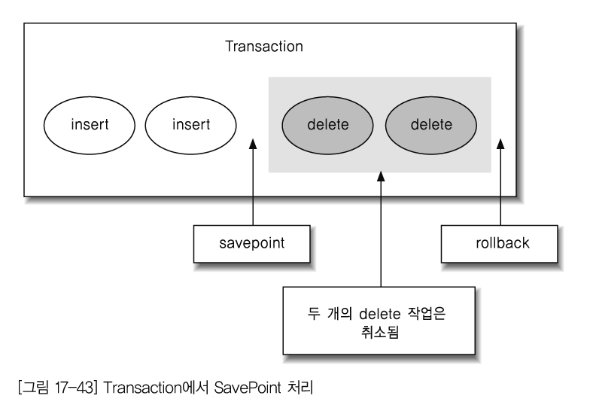
JDBC2.0
예제[17-11] SavepointEx.java
SavePoint
  SAVEPOINT는 트랜잭션 내에 세이브 포인트를 만들 수 있게 해준다.
  하나의 트랜잭션에 내에 여러 개의 세이브 포인트를 지정할 수 있다.
  트랜잭션 내에 설정 세이브 포인트를 이용하면 세이브 포인트 이전의 작업은 그대로 두고, 세이브 포인트 이후의 작업만 선택적으로 롤백 할 수 있다.

Slide 48
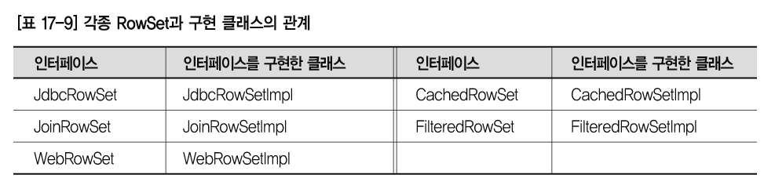
JDBC3.0
JDBC3.0
  JDBC RowSet 객체는 ResultSet 객체보다 사용법이 편하고, 더 유연한 방법을 제공한다.
  썬 마이크로 시스템에서는 RowSet에서 사용 빈도가 높은 5개의 인터페이스를 정의했고, JCP와 DB 벤더에서는 5개의 인터페이스를 구현하였다.
  5개의 인터페이스는 JDK 5.0의 한 부분으로 추가 되었다.
  5개의 인터페이스에 대한 각각의 구현 클래스는 아래와 같다.

Slide 49
JDBC3.0
JDBC3.0
  JDBC RowSet 객체는 ResultSet 객체보다 사용법이 편하고, 더 유연한 방법을 제공한다.
  썬 마이크로 시스템에서는 RowSet에서 사용 빈도가 높은 5개의 인터페이스를 정의했고, JCP와 DB 벤더에서는 5개의 인터페이스를 구현하였다.
  5개의 인터페이스는 JDK 5.0의 한 부분으로 추가 되었다.
  5개의 인터페이스에 대한 각각의 구현 클래스는 아래와 같다.

Slide 50
JDBC3.0
예제[17-12] JdbcRowSetEx.java
JdbcRowSet
  JdbcRowSet은 기본적으로 ResultSet 객체의 기능을 향상 시켰다.
  첫 번째 url,user,password, sql문을 설정할 수 있는 메서드를 제공한다. 즉, Connection, Statement, ResultSet 객체를 생성하지 않고, JdbcRowSet 객체로 바로 DBMS를 접근할 수 있다는 뜻이다.
JdbcRowSetImpl jdbcRs = new JdbcRowSetImpl();
jdbcRs.setUrl(“jdbc:oracle:thin:@localhost:1521:orcl”);
jdbcRs.setUsername(“scott”);
jdbcRs.setPassword(“tiger”);
jdbcRs.setCommand(“select * from coffees”);
jdbcRs.execute();
  두 번째는 JdbcRowSet은 기본적으로 ResultSet scrollable, update, delete, insert 기능을 가지고 있다.

Slide 51
JDBC3.0
예제[17-13] CachedRowSetEx.java
CacheRowSet
  CachedRowSet의 기능은 JdbcRowsSet의 기능을 모두 가지고 있고, 추가적으로 연결이 끊긴 RowSet 객체를 사용 할 수 있는 기능을 가지고 있다.
  JDBC 코딩에서는 Connection 객체를 close 하게 되면 ResultSet 객체를 역시 사용할 수 없게 되지만, CachedRowSet 객체는 Connection 객체가 close 하더라도 CachedRowSet 객체는 기존의 ResultSet 객체를 캐쉬하고 있게 된다.

Slide 52
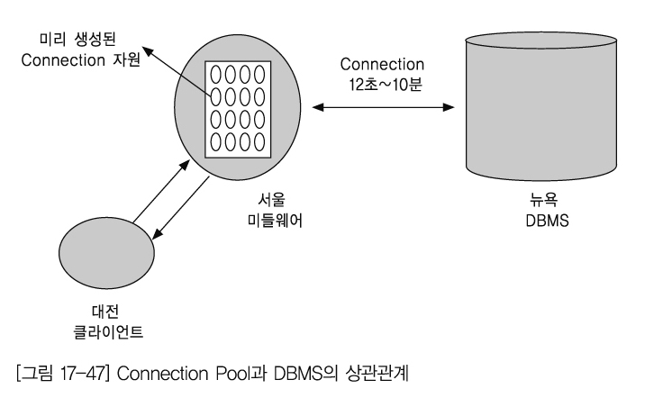
Connection Pool
Connection Pool
  우리는 앞서 3tier에 대한 대략적인 구조를 살펴봤다.
  3tier구조에서 MIDDLEWARE 와 DBMS의 거리가 멀어진다면 JDBC API중에 Connection 객체를 만드는 비용은 상당할 것이다.
  왜냐하면 MIDDLEWARE와 DBMS의 실제적인 접속시도는 Connection 객체를 생성할 때 이루어 지기 때문이다.
  JDBC API의 가장 코스트가 비싼 자원인 Connection 객체를 미리 생성하여 재 사용하는 메커니즘을 Connection Pool이라고 한다.

Slide 53
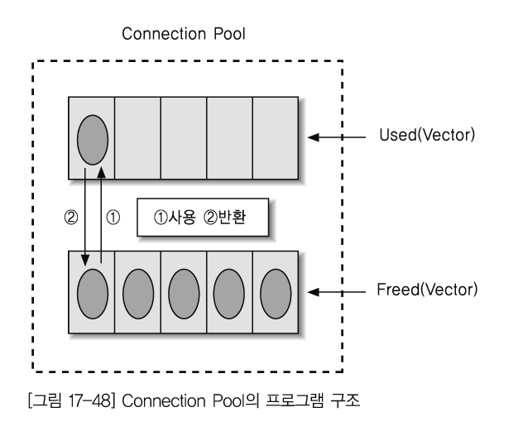
Connection Pool
Connection Pool 만들기
  Connection를 저장할 수 있는 두개의 Vector를 생성한다.
  Freed(Vector)는 ConnectionPool 클래스의 객체가 생성될 때 미리 생성된 Connection 객체를 저장하는 장소이다.
  Used(Vector)는 실제 미들웨어에서 DBMS와 연결을 할 때 사용하는 Connection 공간이다.
  이때 Freed(Vector)에서 Connection 객체를 꺼내와 Used(Vector)에 저장하고 Used(Vector)에 있는 Connection 객체를 실제 애플리케이션에 사용하는 것이다.

